Slide 1
ООО «АЛЬФА ТРЕЙД» Причальный терминал по перегрузке мазута из вагоно-цистерн на крупнотоннажные танкеры (объём перевалок - 2 млн. тонн в год бухта Стрелок, ЗАТО Фокино, Приморский край) Презентация подготовлена с привлечением ведущих специалистов проектного института СОЮЗМОРНИИПРОЕКТ и кафедры нефтегазового дела и нефтехимии ДВФУ
2015

Slide 2
СОДЕРЖАНИЕ
Приоритетные направления проекта
Цель и задачи проекта
Уникальность проекта
Экономическое обоснование проекта
Поэтапное финансирование проекта
ПРИЛОЖЕНИЯ
Проект терминала
Инфраструктурные условия южного побережья Приморского края
Карта глубин акватории бухты Разбойник
Портовые агломерации Приморского края
Фрагмент оценочной таблицы
Резервуарный парк
Установка слива мазута из ж/д цистерн
Установки разогрева и слива высоковязких нефтей
Применение термомаслянных котельных
Погрузка танкера на пирс
Рейдовая погрузка
Выносные причальные устройства
ВПУ

Slide 3
ПРИОРИТЕТНЫЕ НАПРАВЛЕНИЯ ПРОЕКТА
«Устранение дисбаланса территориального развития и модернизация морских портов России относятся к приоритетным направлениям деятельности государства в настоящее время»-, отметил в своем Послании Федеральному Собранию Президент России В.В. Путин.
Локомотивом развития Дальневосточных портов может стать созданный на территории Приморского края Причальный терминал по перегрузке мазута из вагоно-цистерн на крупнотоннажные танкеры. Рынок бункеровок в странах Юго-Восточной Азии составляет около 65миллионов тонн нефтепродуктов в год. Крупнейшим причальным терминалом является порт Сингапур с объемом бункеровок 43 миллиона тонн в год.
Рынок бункеровок Приморского края в 2014 году составил около 8 млн. тонн нефтепродуктов, в случае принятия наших предложений он составит 10 млн. тонн в год. В настоящее время из-за удаленности портов Приморского края от традиционно сложившегося в период «холодной войны» движения транс- тихоокеанских судов, Дальний Восток России до сих пор не интегрирован в бункерный рынок стран АТР и не играет той роли которую должен играть по праву мировой морской державы В России идет значительное сокращение потребления топочного мазута (переход на газ) высвобождающиеся объемы отправляются на экспорт, цена на Российский мазут падает. В ближайшие годы данное перераспределение продолжится.
Нефтегазовый комплекс Дальнего Востока формируется как природно-техническая система, определяющая развитие территорий, доминирующая функция которой состоит в обеспечении транзита углеводородных ресурсов с месторождений Восточной Сибири и Дальнего Востока в страны АТР.
Предложенное местоположение под строительство нефтебункеровочного комплекса является в своем роде уникальным и по сравнительным характеристикам превосходит бухту Козьмино г.Находка, по глубинам, ледовой обстановке, защищенности морской акватории, высоты размещения резервуарного парка, близости железнодорожного полотна ст. пгт. Дунай.

Slide 4
ЦЕЛЬ И ЗАДАЧИ ПРОЕКТА
Строительно-монтажные работы систем водоснабжения
Расчистка и подготовка территории нефтебазы, пирса и трубопровода под строительство
Строительно-монтажные работы систем электроснабжения
Строительство модулей административно-бытового комплекса
Строительство модуля на причале с котлом подогрева груз шланга и техрезервуара
Строительство 2-х стороннего ж.д тупика с фронтами единовременного слива на 40 ж/д цистерн
Строительство системы переработки льяльных-баласных вод танкеров
Строительство ангара для локомотива
Строительство железнодорожного полотна и тупика
Строительство сливной ямы под мазут
Строительство Котельной "маслянной" 10 МГВ
Строительство газотурбинной установки 2 МГВ
Строительство внутрибазовых грунтовых дорог шириной 3,5 м длина 3 км.
Строительство и реконструкция существующих мастерских (построек)
Строительство насосной станции для мазута, темных нефтепродуктов и пара
Строительство нефтехранилищ 100 000 тонн.
Строительство мазутно-технологических линий

Slide 5
УНИКАЛЬНОСТЬ ПРОЕКТА
Уникальное расположение железнодорожной ветки Смоляниново - Дунай, находящейся в настоящий момент практически полупустой, даёт возможность при использовании частного Локомотива за один зацеп доставлять с узловой ст. Смоляниново до 40 вагоно-цистерн. Срок доставки 2.5 – 3 часа, что позволяет выйти на проектную мощность в 2 млн. тонн в год.
Железнодорожный тупик ст. Дунай расположен на расстоянии 400 метров от участка «фронта слива», который имеет возможность поставить до 82 вагонов-цистерн, что на данный момент является единственным местом на Дальнем Востоке способным аккумулировать подвижной состав для собственных нужд.
Морская бухта «Разбойник» имеет глубины до 20-25 метров на расстоянии до прибрежной черты в 300 – 400 метров, что предоставляет возможность постановки танкеров дедвейтом от 20 000 тонн. Указанный участок имеет ветровую защищенность, свободный проход через восточный пролив острова Путятин с глубинами до 30 метров. В зимний период времени отсутствует скованность ледовых масс затрудняющих постановку на бункеровку судна без привлечения судов ледокольного класса.
Основные игроки рынка бункеровок в ДВ регионе - государственные компании ОАО «НК «Роснефть» и ОАО «Газпром» (75% рынка), транспортировка осуществляется ОАО «РЖД» и ОА «АК«Транснефть». Крупнейший нефтеналивной терминал в регионе – принадлежит ОАО «НК «Роснефть». По проекту планируется переваливать мазут НПЗ Сибири и Дальнего Востока.

Slide 6
5. Близкое расположение энергосетей в 50 Квт.
Отдаленность земельного участка от береговой черты и длины трубопровода более 2 000 метров, что соответствует новым техническим регламентам расположения нефтебаз и терминалах морского базирования.
Земельный участок переведен под объекты промышленности 1-й категории опасности.
Акватория бухты Разбойник не является экологически чистым местом по причине близкого расположения объектов ОАО «Росатом», занимающийся разделкой отработанных атомных реакторов и 30–й судоремонтный завод.
В 2.5 км., расположен поселок Дунай с развитой жилой инфраструктурой с населением в 8.5 тыс. человек, что дает компактное проживание сотрудников и их семей.
Фактическая потребность перевалки светлых и темных нефтепродуктов в страны АТР более 30 млн. тонн /год.
11. Ближайшее расположение около 50 км., нефтяного трубопровода Хабаровск – Козьмино.

Slide 7
ЭКОНОМИЧЕСКОЕ ОБОСНОВАНИЕ ПРОЕКТА
При вводе в эксплуатацию причального терминала по перегрузке мазута из вагоно-цистерн на крупнотоннажные танкеры на 2 млн.тонн в год и затратах на строительство, покупке собственного локомотива, «буксира-кантовщика», строительство 2-х этажного жилого модуля для персонала, создания собственных тепловых и генерирующих мощностей, из расчёта 2-х летнего строительства, срок окупаемости проекта при вложении в 1 млд.127 млн.рублей составит 2 года 11 месяцев. В последующие годы проектная выручка без учёта инфляционных увеличений цен составит 1 млрд. 200 млн.рублей. Фактическая годовая прибыль составит 492 млн. рублей после уплаты всех налогов. Планируется вступить в программу «Развития Дальнего Востока и Приморского края» для получения налоговой льготы на пять лет в виде 0% ставки налога на прибыль.

Slide 8
ПОЭТАПНОЕ ФИНАНСИРОВАНИЕ ПРОЕКТА
1 КВАРТАЛ:
- ежемесячное содержание нефтебазы (аренда земли, заработная плата сотрудников), долг по займу - 6 685 000 руб.
- выкуп объектов строительства на нефтебазе для оформления договора аренды на 49 лет – 2 000 000 руб.
- проект «строительство нефтебазы на 2 млн.тонн/год» I часть - 12 100 000 руб.
- проект «строительство причала» - 35 000 000 руб.
- ежемесячное содержание нефтебазы (аренда земли, заработная плата сотрудников) – 1 556 000 руб.
Итого 1 КВАРТАЛ- 57 341 000руб.
2 КВАРТАЛ:
- расчистка и подготовка территории, реконструкция существующих построек, ограждение территории – 27 600 000 руб.
- проект «строительство нефтебазы на 2 млн.тн\год» II часть - 11 745 000 руб.
- ежемесячное содержание нефтебазы (аренда земли, заработная плата сотрудников) – 2126 000 руб.
Итого 2 КВАРТАЛ- 41 471 000руб.
3 КВАРТАЛ:
- ежемесячное содержание нефтебазы (аренда земли, заработная плата сотрудников) – 2126 000 руб.

Slide 9
4 КВАРТАЛ:
- строительство водопровода, электросетей, административного комплекса, система видеонаблюдения, строительство ж/д тупика, строительство нефтехранилища – 250 600 000 руб.
- проект «строительство нефтебазы на 2 млн.тонн/год» III часть - 11 325 000 руб.
- ежемесячное содержание нефтебазы (аренда земли, заработная плата сотрудников) – 2537000 руб.
Итого 4 КВАРТАЛ- 264 462 000руб.
5 КВАРТАЛ:
- строительство сливной ямы, мазутно-технические линии – 55 000 000 руб.
- ежемесячное содержание нефтебазы (аренда земли, заработная плата сотрудников) – 3 782 000 руб.
Итого 5 КВАРТАЛ- 58 782 000руб.
6 КВАРТАЛ:
-строительство причала, фронта слива, котельной, газотурбины, насосная станция – 491 500 000 руб.
- ежемесячное содержание нефтебазы (аренда земли, заработная плата сотрудников) – 3 782 000 руб.
Итого 6 КВАРТАЛ- 495 282 000руб.
7 КВАРТАЛ:
- покупка локомотива, буксира, благоустройство территории, покупка здания для рабочих, мебель – 46 800 000 руб.
- ежемесячное содержание нефтебазы (аренда земли, заработная плата сотрудников) – 3 782 000 руб.
Итого 7 КВАРТАЛ- 50 582 000руб.
8 КВАРТАЛ:
- ежемесячное содержание нефтебазы (аренда земли, заработная плата сотрудников, топливо на котельную и локомотив) – 157 237 000 руб.
ИТОГО: 1 127 283 руб.

Slide 10
ПРИЛОЖЕНИЯ

Slide 11
ПРОЕКТ НЕФТЕБАЗЫ

Slide 12
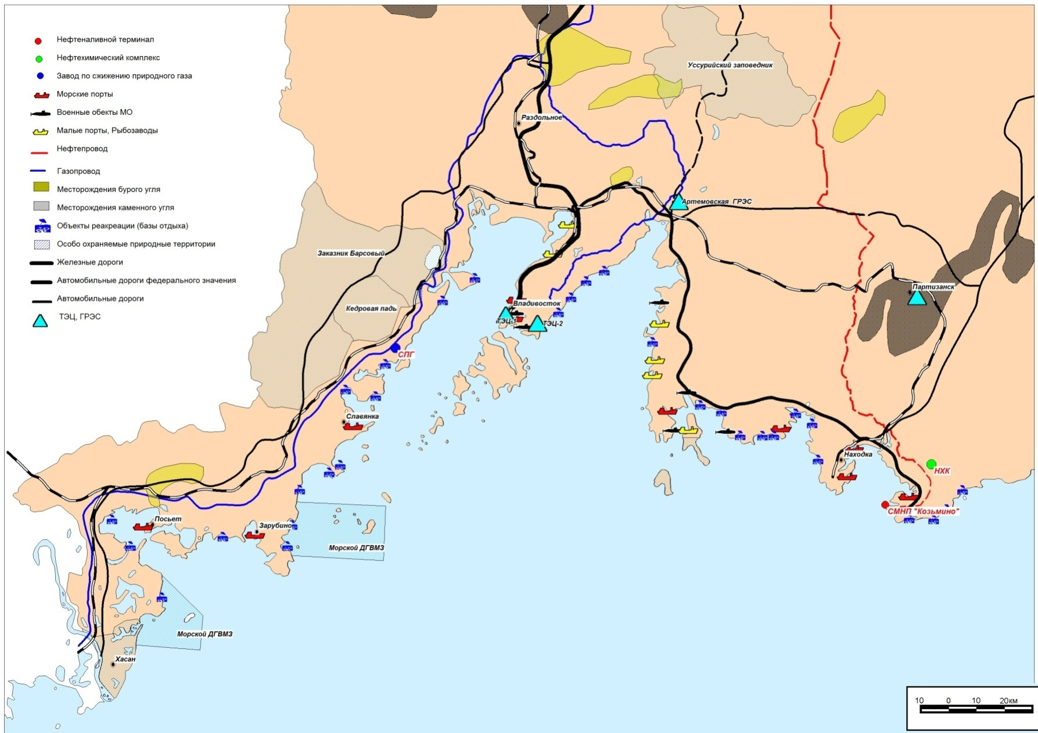
Инфраструктурные условия южного побережья Приморского края

Slide 13
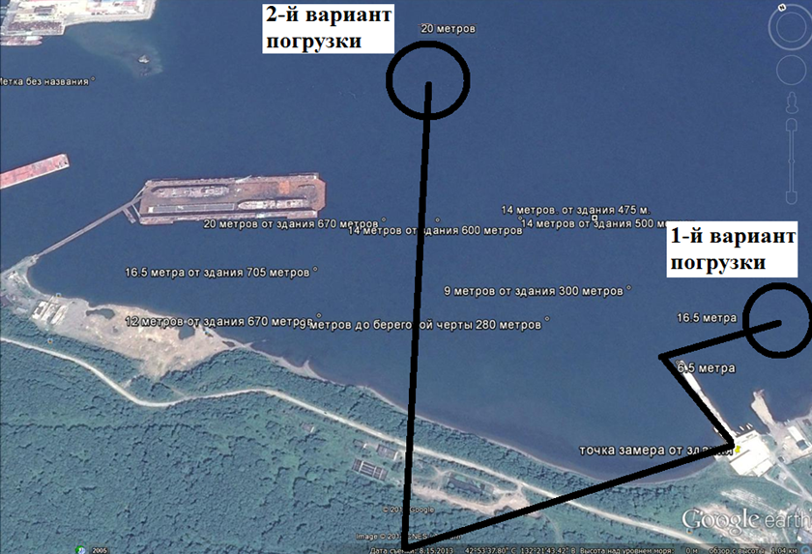
Карта глубин акватории бухты Разбойник

Slide 14
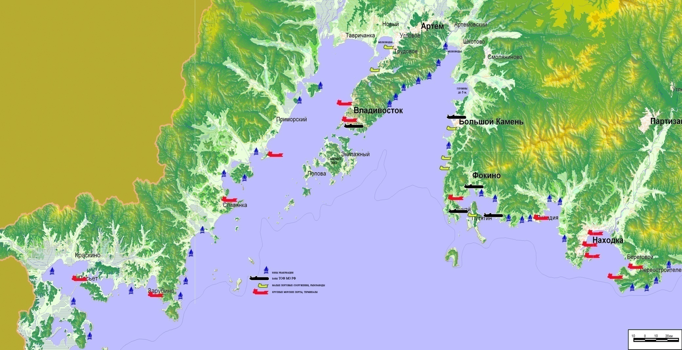
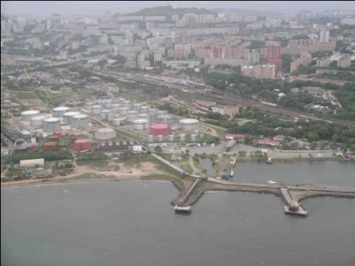
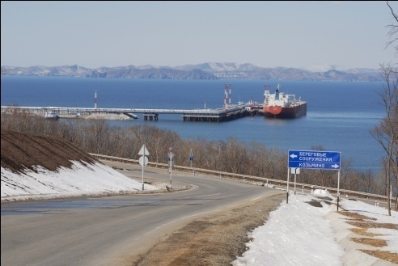
Портовые агломерации Приморского края

Slide 15
Фрагмент оценочной таблицы
№ п/п | Фактор / Критерий | п.Дунай | Находка | Мыс Таранный | Мыс Охотни чий | б. Подъя-польско го
1 | Наличие автомобильных дорог | 4 | 3 | 3 | 3 | 3
2 | Наличие железных дорог | 5 | 3 | 3 | 3 | 3
3 | Наличие портовых сооружений | 1 | 1 | 1 | 1 | 1
. | Сейсмичность территории | 1 | 1 | 2 | 2 | 2
. | Длина нефтепирса | 0 | 3 | 3 | 3 | 3
. | Административная принадлежность | 4 | 2 | 2 | 2 | 2
. | Закрытость гавани | 5 | 3 | 2 | 2 | 2
. | Площадь, пригодная под застройку | 5 | 3 | 2 | 2 | 2
. | Рекреационные зоны | 0 | 1 | 3 | 3 | 3
. | Энергетическая база | 4 | 3 | 3 | 3 | 2
. | Водообеспечение подземными водами | 4 | 1 | 1 | 1 | 1
n | Воообеспечение поверхностными водами | 1 | 1 | 1 | 1 | 1

Slide 16
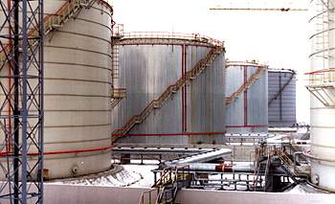
Резервуарный парк
Высота над уровнем моря – 130 метров
Погрузка самотёком – свыше 10 000 м3/час

Slide 17
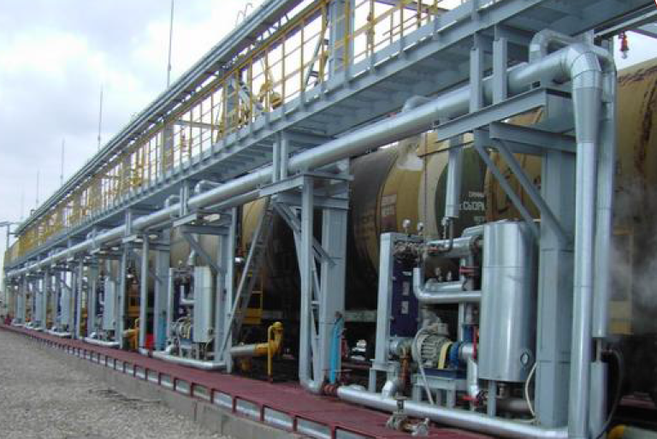
Установка слива мазута из ж/д цистерн

Slide 18
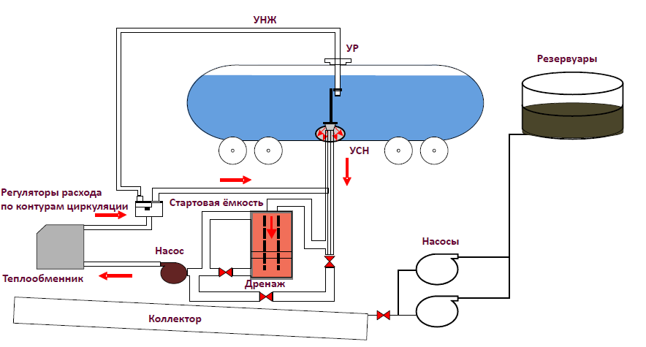
Установки разогрева и слива высоковязких нефтей и нефтепродуктов из железнодорожных цистерн

Slide 19
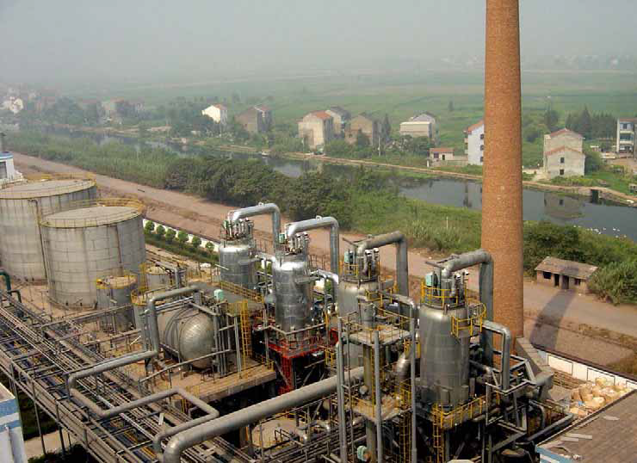
Применение термомасляных котельных (ТМК) 3 котла мощностью 3 MW, каждый, позволяет слить 2 млн тонн мазута в год

Slide 20
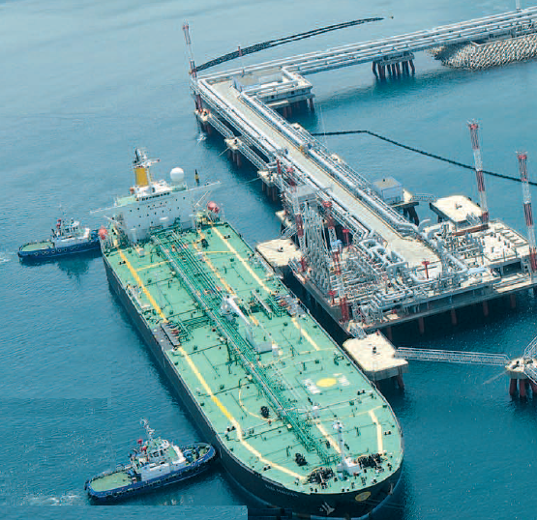
Погрузка танкера на пирсе (1-й вариант)

Slide 21
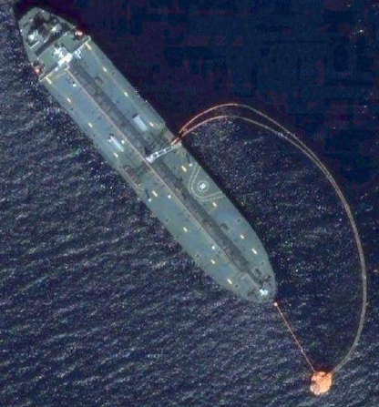
Рейдовая погрузка танкера (2 вариант)

Slide 23
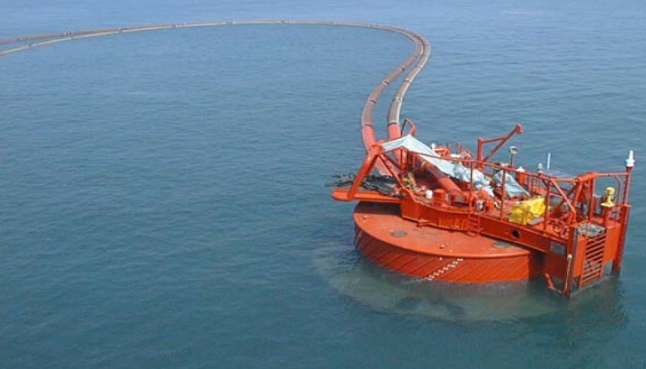
Выносное причальное устройство (ВПУ)

Slide 24
ООО «АЛЬФА ТРЕЙД» Спасибо за внимание!

